Slide 1
ESTADOS UNIDOS.-LA VUELTA AL MUNDO EN 885 JARDINES.-Cypress Gardens.-Brookgreen Gardens
Selección de textos y fotografías por
JOSE ELIAS BONELLS

Slide 2
SOUTH CAROLINA.-Cypress Gardens
Cypress Gardens era un parque temático americano cerca de Winter Haven, Florida , que operó desde 1936 hasta 2009.
Anunciado como el primer parque comercial de la Florida tema turístico, Cypress Gardens abrió el 2 de enero de 1936 como un jardín botánico plantado por Dick Pope S. y su esposa Julie.
Con los años, se convirtió en una de las mayores atracciones de Florida, conocida por sus espectáculos de esquí acuático , jardines y las bellezas sureñas .

Slide 3
Se hizo conocido como la "Capital de Esquí Náutico del mundo" debido a que muchos de primicias hito del deporte y los más de 50 récords mundiales rotos allí. Numerosas películas fueron filmadas en el parque, incluyendo partes de Esto es Cinerama , el primer largometraje filmado en el formato de pantalla ancha, y una serie de películas de Esther Williams y especiales de televisión en los años 1950 y 1960.
En la década de 1950 una pintoresca atracción, las mujeres jóvenes vestidas con crinolinas la reminiscencia del Sur Antevela.

Slide 4
Muchas celebridades y dignatarios han esquiado y visitado en el parque, incluyendo Elvis Presley , Jordania 's ex rey Hussein y su hijo y sucesor, el Rey Abdalah II
También fue el sitio de un Johnny Carson especial .
Durante el Centenario de la guerra civil americana hombres jóvenes vestidos con uniformes de la Confederación se fotografió con el Bellas Sur.
Con su adición de un barco de la fotografía personalizada denominada Chica señorita de Cubierta en la década de 1960, el parque se convirtió en un sitio popular para la filmación de comerciales de televisión.

Slide 5
La competencia por los clientes aumentó después de Walt Disney Word Resort abrió en 1971 cerca.
En la década de 1980, los Dick Pope se han trasladado al parque con su hijo, Dick Pope, Jr.
En la década de 1980, la editorial Harcourt, Bruce, Jovanovich adquirió el parque junto con Sea Word , Mundo Circo (reconstruida como Boardwalk y béisbol ) y Estrellas Salón de la Fama , pero vendió la mayor parte de las empresas de Anheuser-Busch en 1989.

Slide 6
Busch siguió funcionando Cypress Gardens el 1 de Abril de 1995, cuando un grupo de gerentes del parque, dirigida por Bill Reynolds compró la propiedad.
Bajo el presidente y CEO de Reynolds, el parque funcionó hasta el 13 de abril 2003, cuando se cerró después de un descenso del turismo prolongada después de los ataques terroristas del 11 de septiembre 2001.
529 personas se quedaron sin trabajo con una antelación de tres días

Slide 7
Inmediatamente los Amigos de Cypress Gardens, fundada y dirigida por Birmania Posey Davis, se incorporó.
Se reclutaron a miembros de todos los 50 de los Estados Unidos y en 27 países.
Dentro de tres meses y medio, el esfuerzo popular planteó USD 13,5 millones y se conservo el parque.
El 22 de febrero de 2004, Grupo Aventura Parques , propiedad de Kent Buescher , compró la propiedad y cambió el nombre a Cypress Gardens Adventure Park.

Slide 8
La compra de la porción de parque de atracciones de la propiedad Cypress Gardens fue parte de una transacción de conservación más grande.
En esa transacción, la totalidad de 150 acres (61 ha) lugar fue adquirido de su anterior propietario. En primer lugar, LC, por el Trust for Public Land , una organización nacional de conservación
TPL vendió una servidumbre de conservación sobre toda la propiedad en el estado de Florida, mientras que el condado de Polk , adquirió 12 ha parte de los jardines de la propiedad, menos los derechos de desarrollo transmitidos a la servidumbre del Estado.

Slide 9
Plan de Buescher de reabrir el parque en septiembre de 2004 se retrasó por los daños creados por los huracanes Charley , Frances y Jeanne .
Cypress Gardens Adventure Park, finalmente abrió sus puertas en noviembre de 2004.
Una de sus nuevas atracciones, la montaña rusa Triple Hurricane rusa, fue nombrado para la temporada tumultuosa tormenta.
La isla adyacente Splash parque acuático abrió sus puertas en 2005 , junto con la montaña rusa Galaxy Spin.

Slide 10
En septiembre de 2006, Grupo Aventura Parques declaró en el capítulo 11 de protección de bancarrota en el lugar de Florida después de aproximadamente $ 30 millones en daños y perjuicios sufridos por los huracanes del 2004.
Tierra Aventuras del Sur, una subsidiaria de Mulberry, Florida , en Tierra tenencias del Sur, compró Cypress Gardens en una subasta por bancarrota el 16 de octubre de 2007, por $ 16.9 millones, dejando Buescher como director provisional hasta Leisure Group Baker, de Orlando, Florida , se hizo cargo del parque operaciones en enero de 2008.

Slide 11
El lunes, November 10, 2008, Tierra del Sur Holdings anunció el cierre temporal del parque, que fue cerrada 17 de noviembre de ese año.
Reabrió sus puertas el 28 de marzo de 2009, con un parque acuático ampliado llamado Splash Island.
Los animales, sin embargo, se habían ido, y los paseos no operan o se había quitado ya.
Cypress Gardens y Splash Island comenzó a separar venta de entradas, con dos pases de temporada del parque también están disponibles;. El estacionamiento era gratis

Slide 12
Sobre la base de una confirmación visual en septiembre de 2009, todas las montañas rusas a excepción de Fiesta Express fueron todavía en Cypress Gardens, pero no funcionan.
Un empleado que trabaja allí dijo que el resto de montañas rusas y atracciones en el parque de la izquierda iban a ser vendidas.
El 23 de septiembre de 2009, propietario de las tierras del Sur Holdings LLC anunció que el parque se cierre inmediatamente, diciendo que todas las vías para mantener abierto el parque había sido explorado, pero que fueron incapaces de encontrar una manera de "mantener el parque en su forma tradicional

Slide 13
El 15 de enero de 2010, el segundo mayor operador del mundo de parques temáticos y de atracciones Merlin Entertainments compró Cypress Gardens con la intención de utilizar el sitio para el quinto Legoland .
El 21 de enero de 2010, Merlin Entertainments anunció que el parque se convertiría en Legoland Florida . El 21 de octubre de 2010, fue anunciada la fecha de apertura para octubre de 2011.
Si bien no hay fecha específica fue dada en la ultima conferencia de prensa, el trabajo en el parque ya ha comenzado y el día de la inauguración está programada para 15 de octubre 2011.

Slide 14
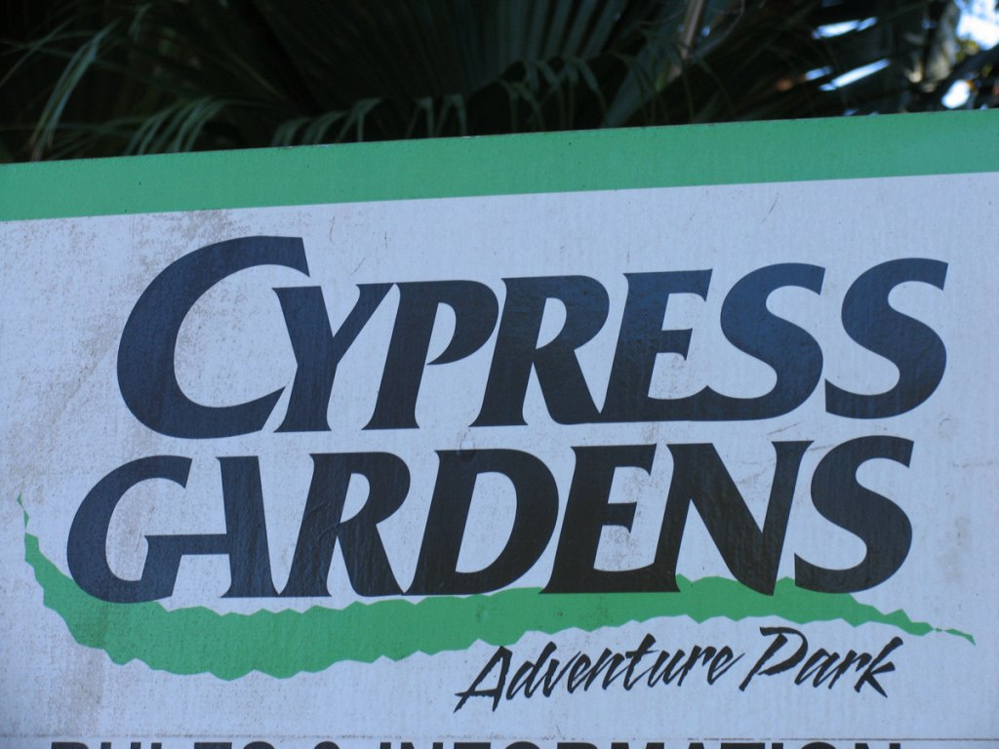

Slide 15
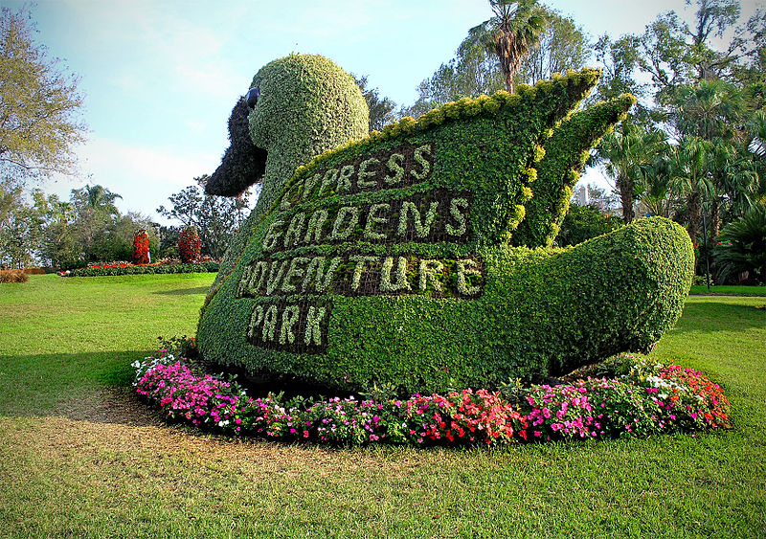

Slide 16
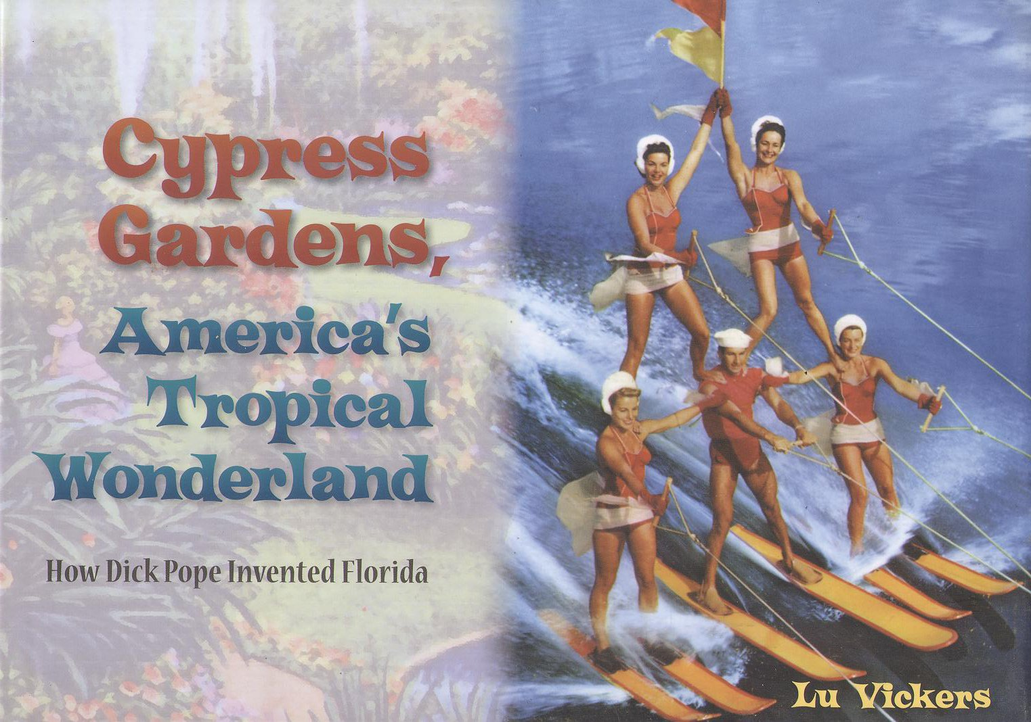

Slide 17
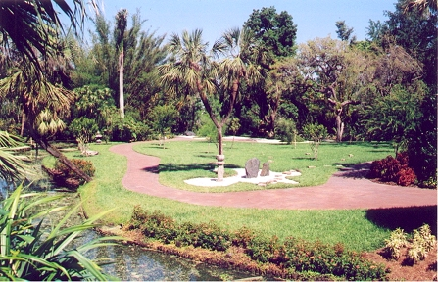
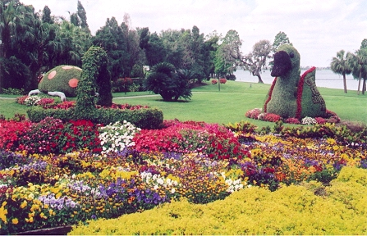
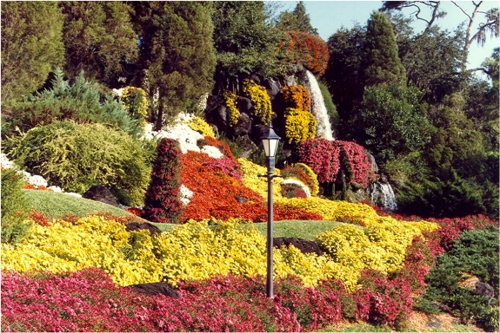
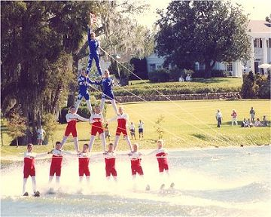
Notes:
Cypres Gardens

Slide 18
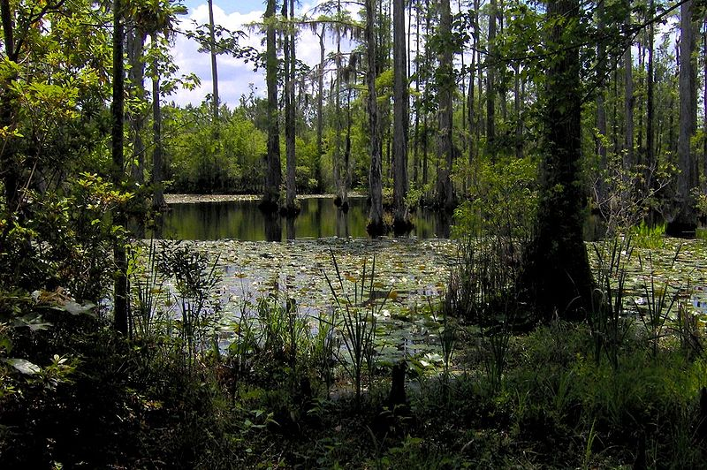

Slide 19
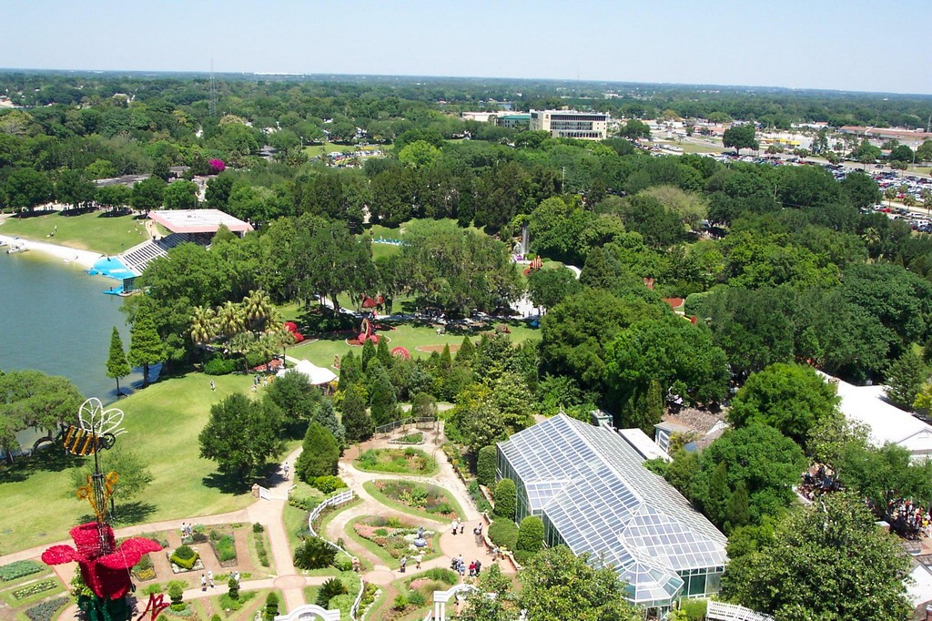

Slide 20
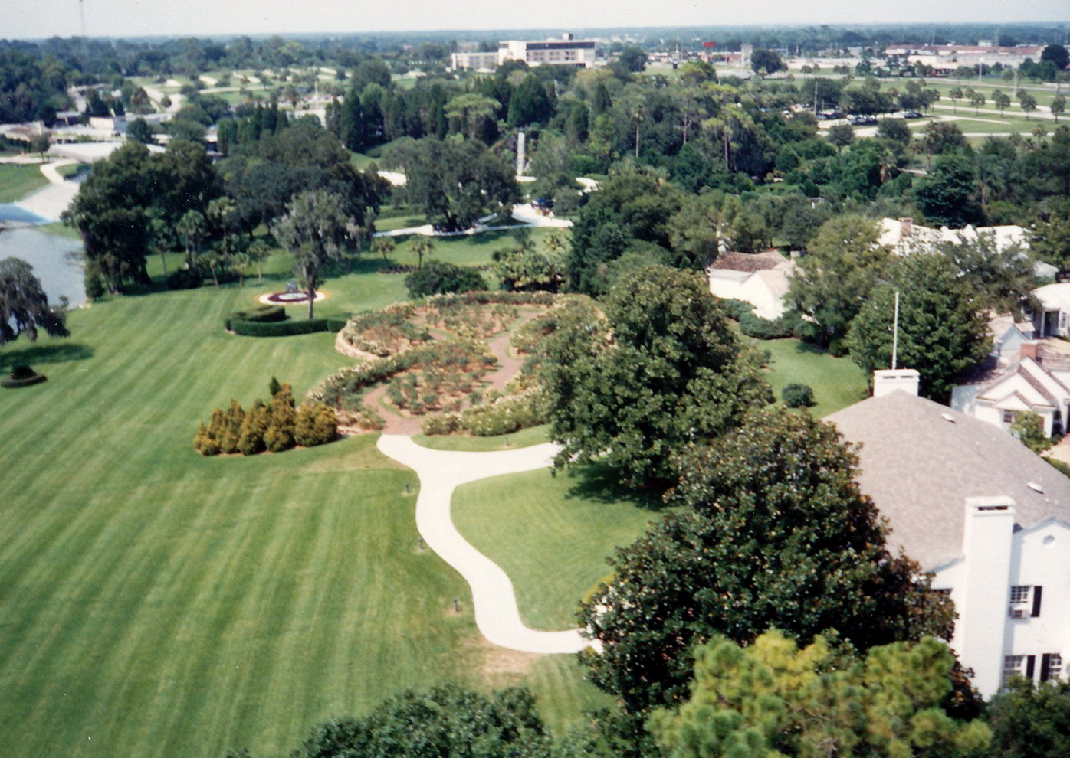

Slide 21
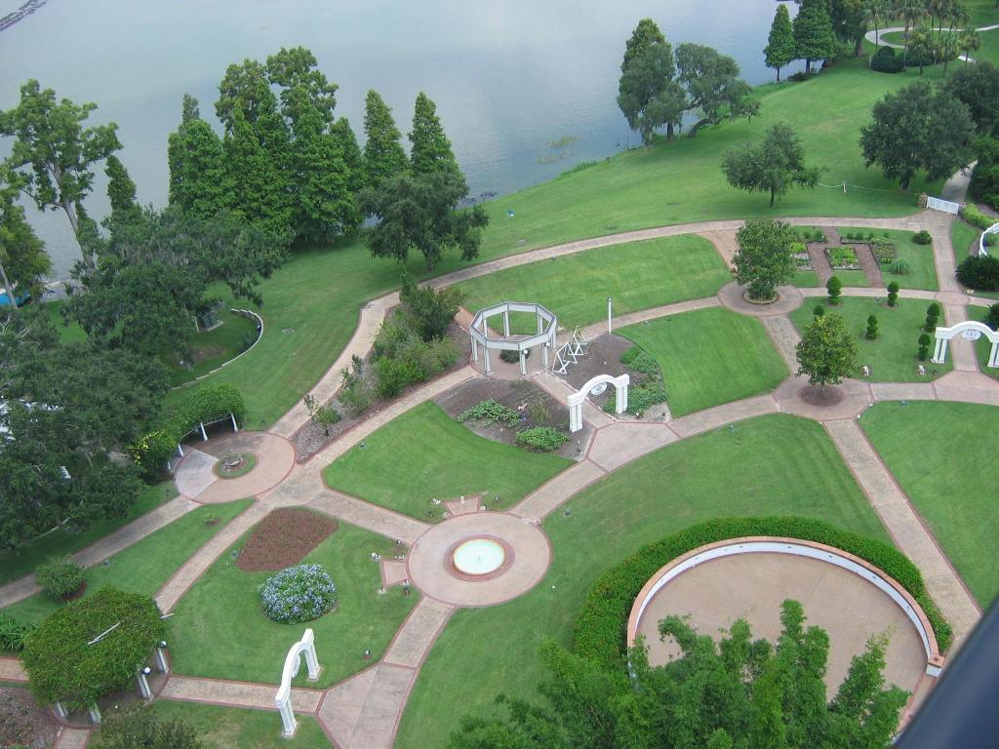

Slide 22
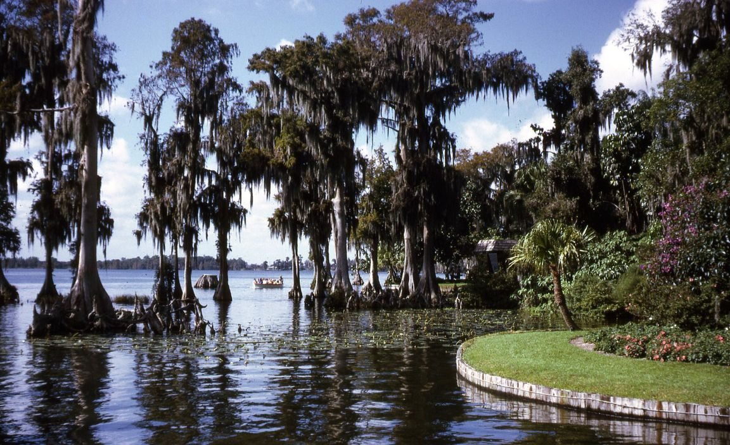

Slide 23
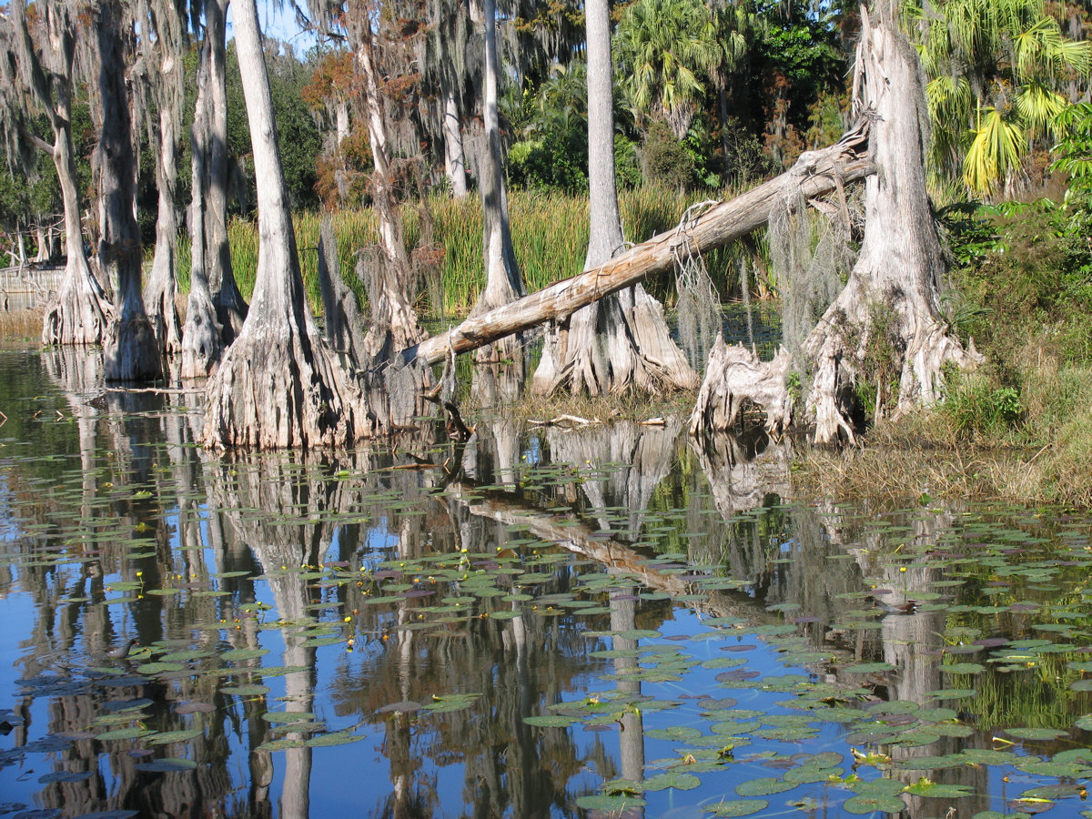

Slide 24
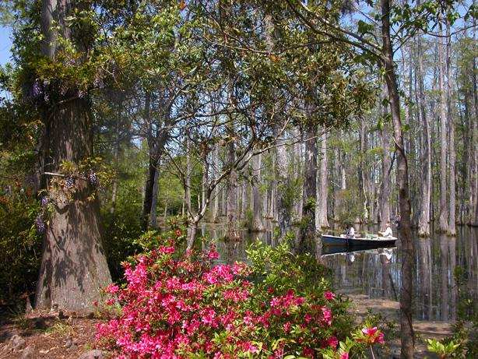

Slide 25
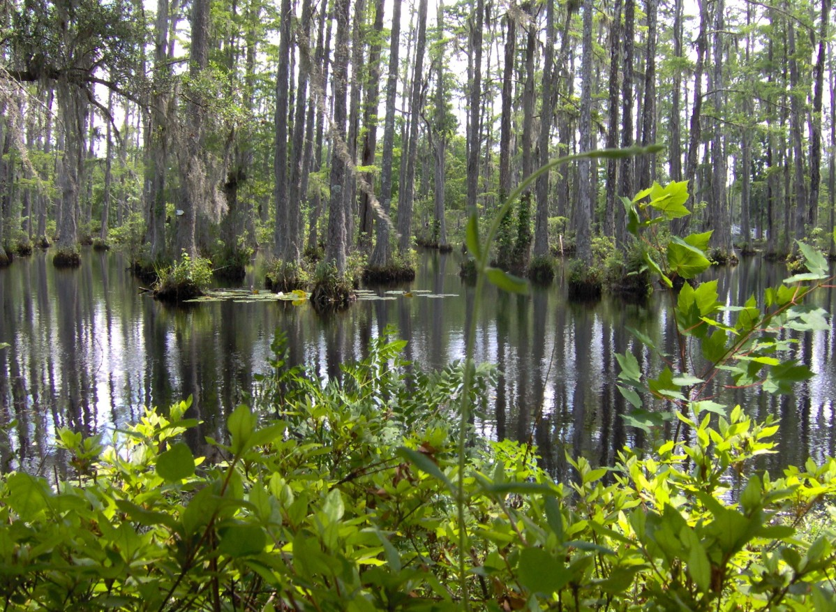

Slide 26
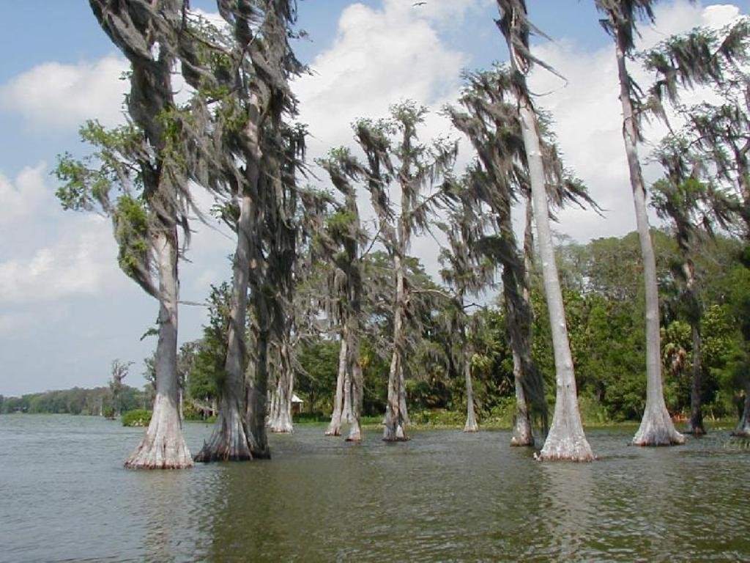

Slide 27
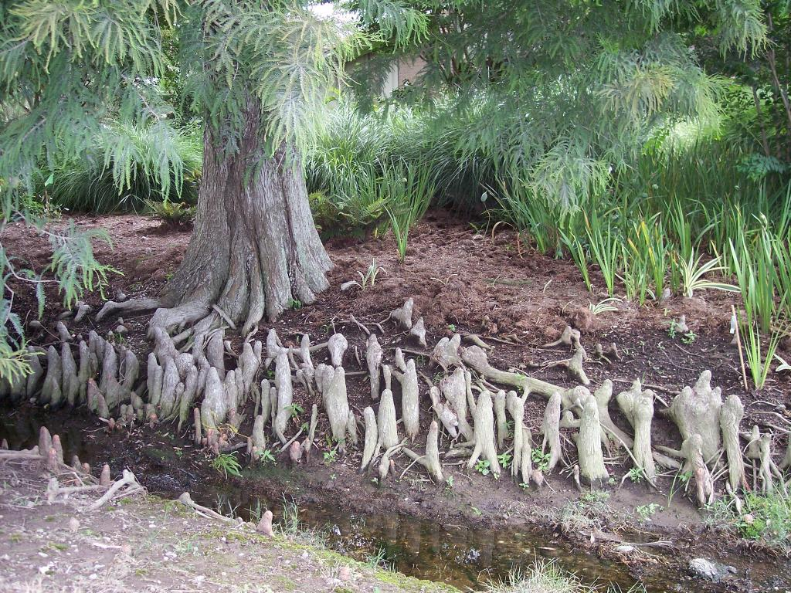

Slide 28
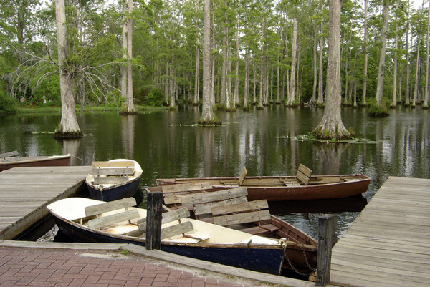

Slide 29
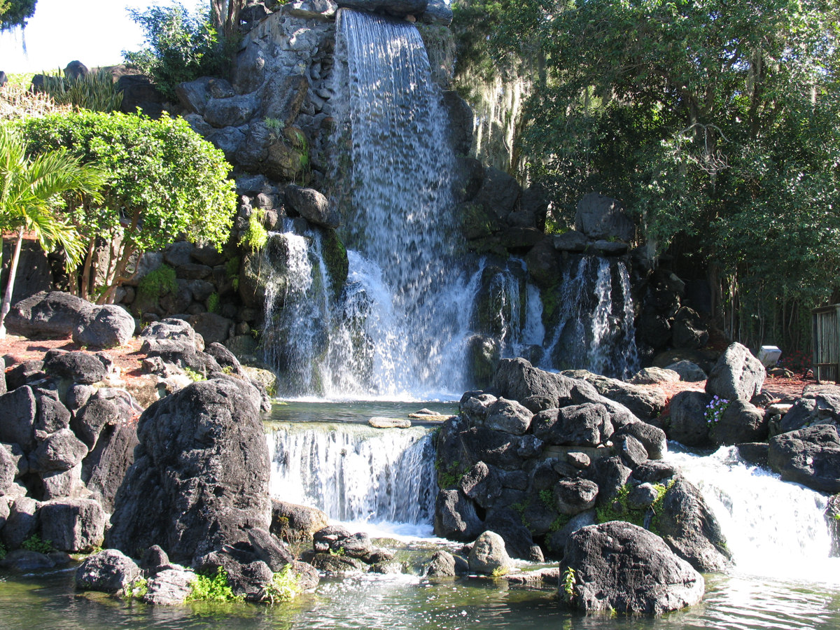

Slide 30
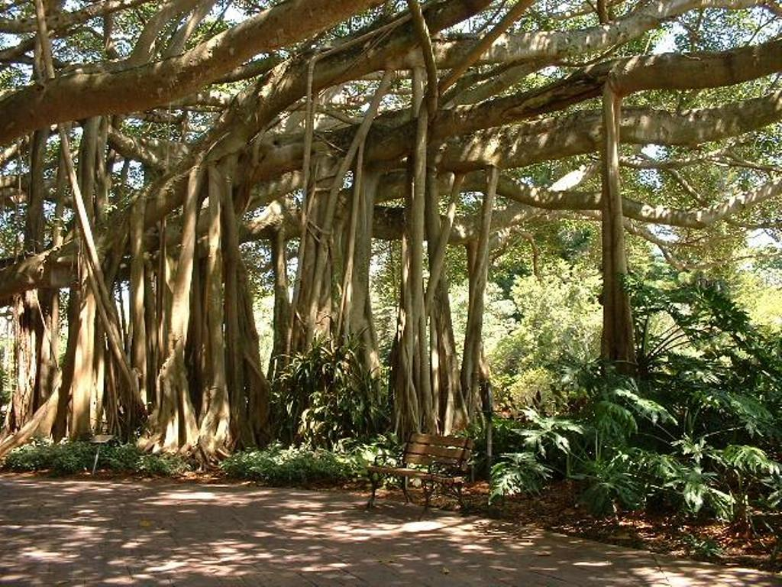

Slide 31
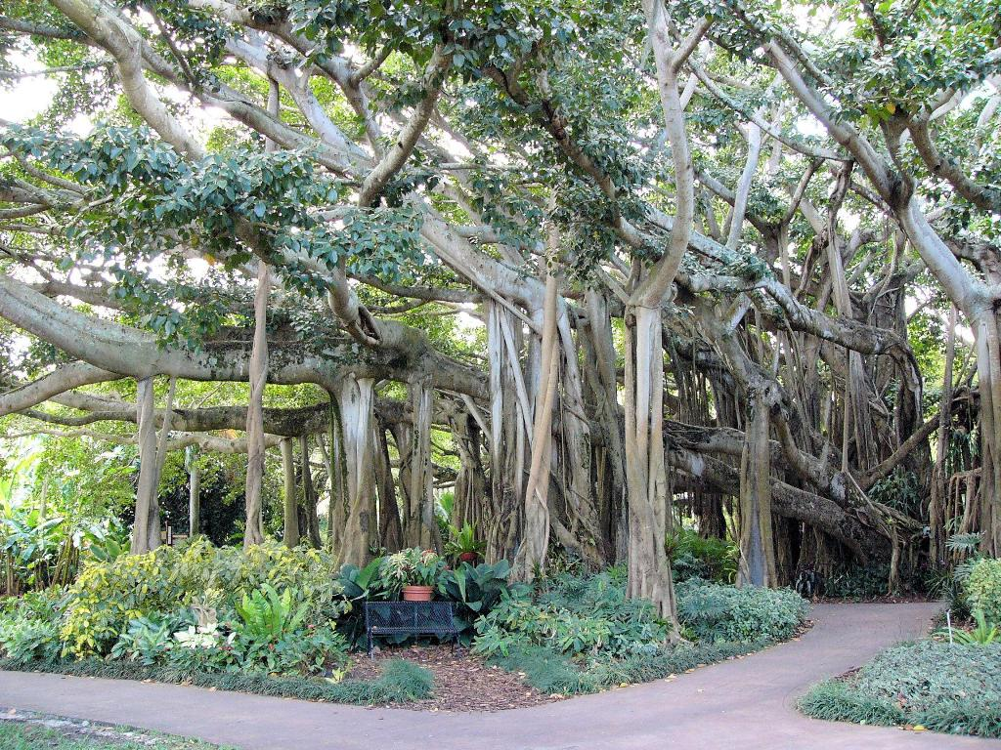

Slide 32
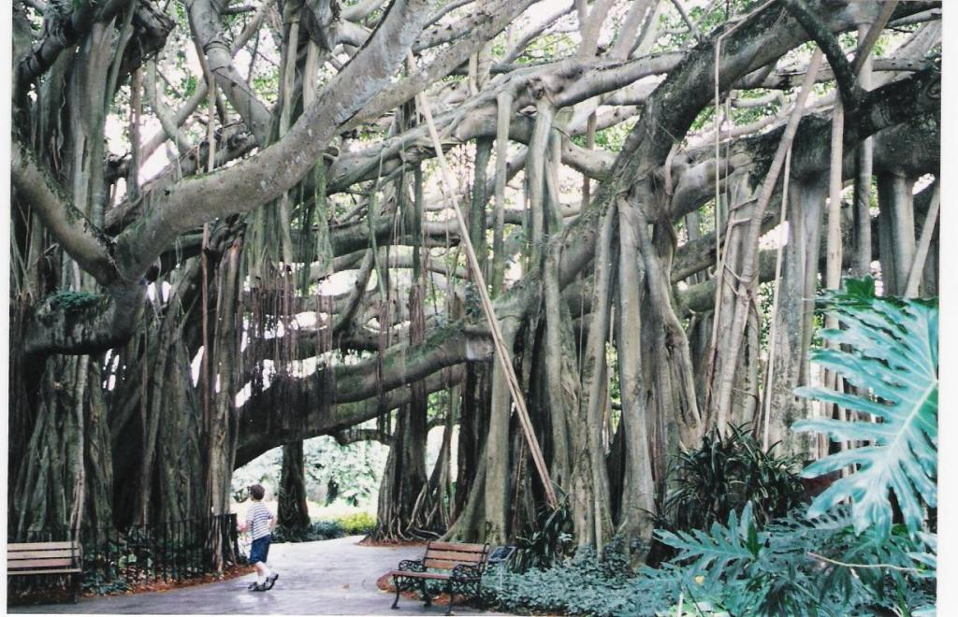

Slide 33
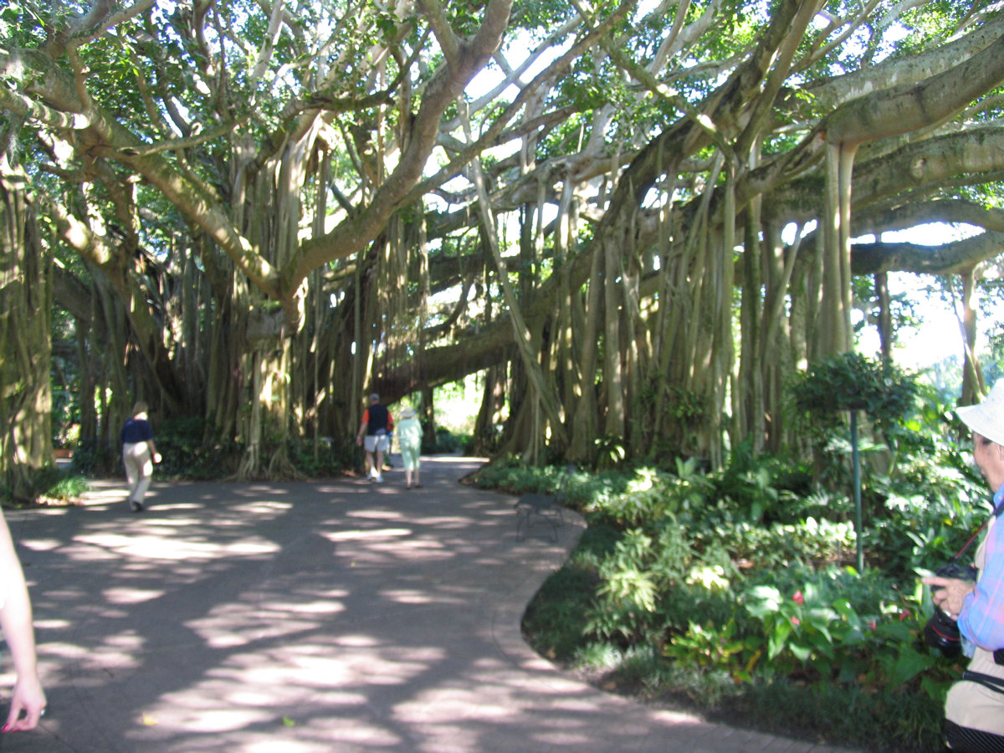

Slide 34
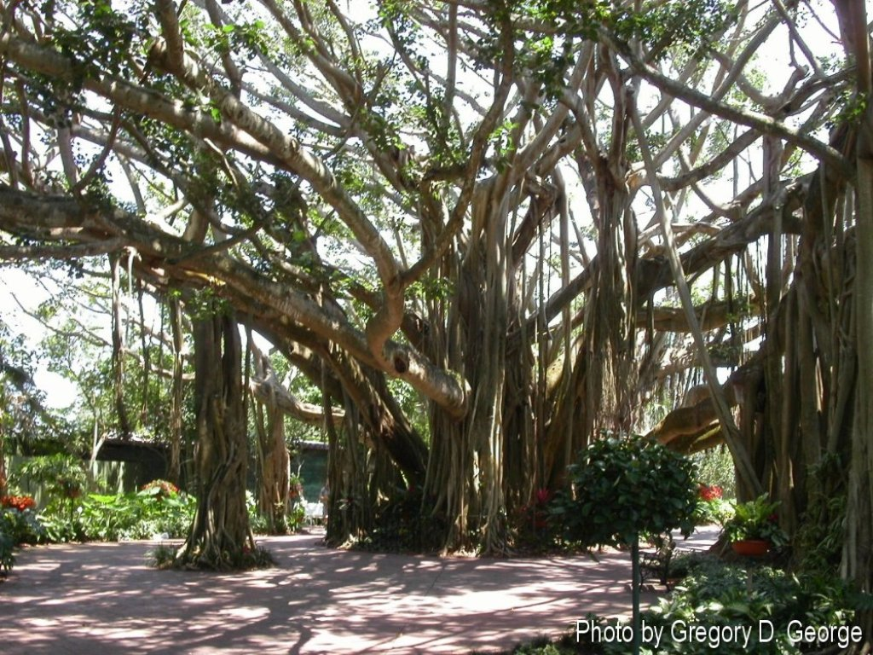

Slide 35
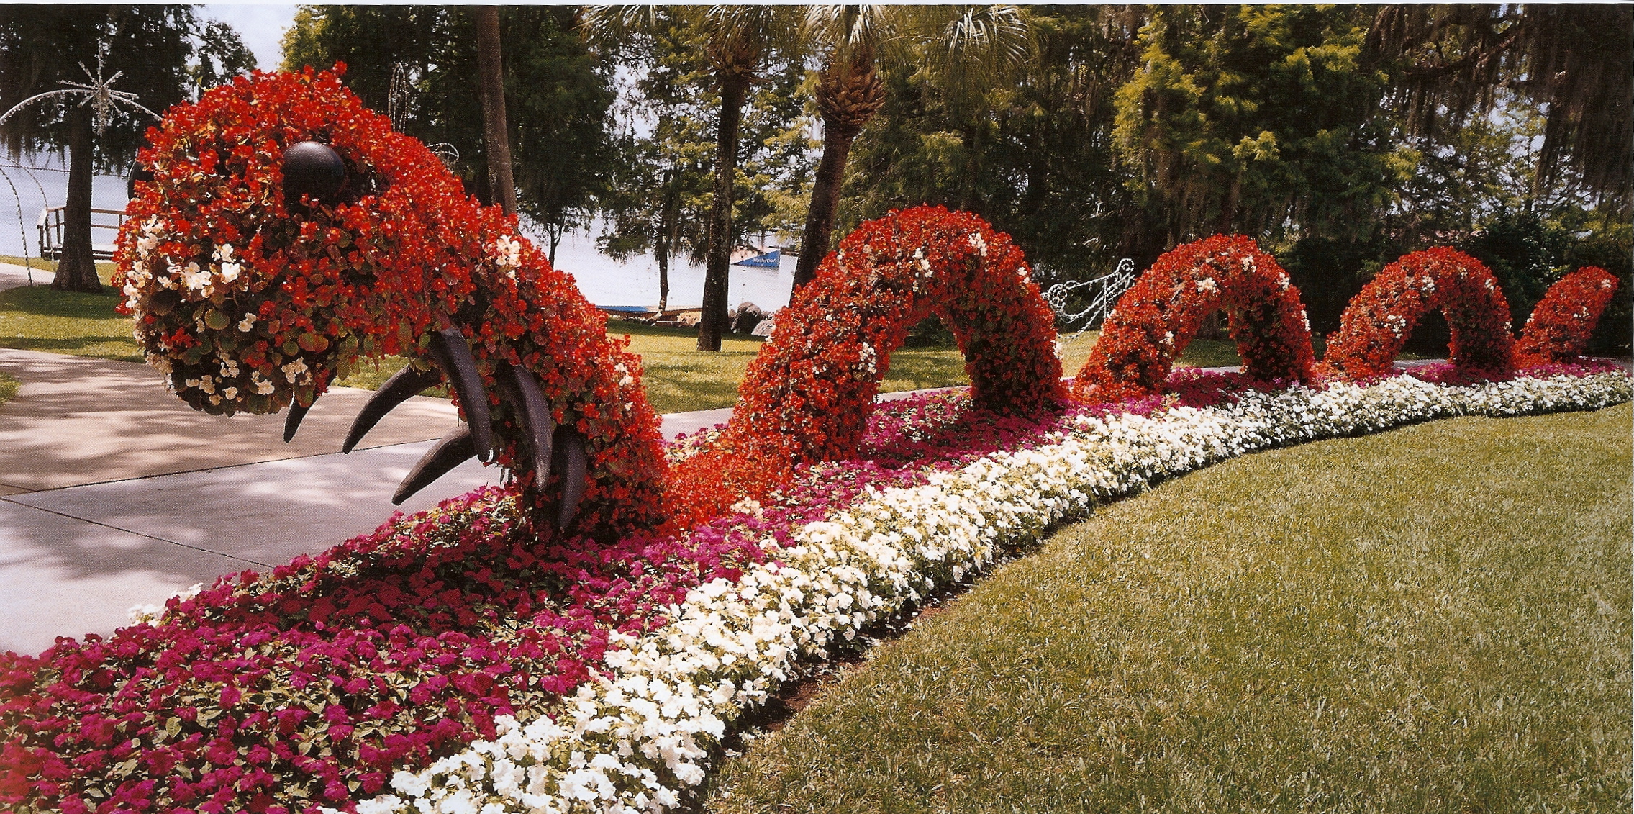

Slide 36
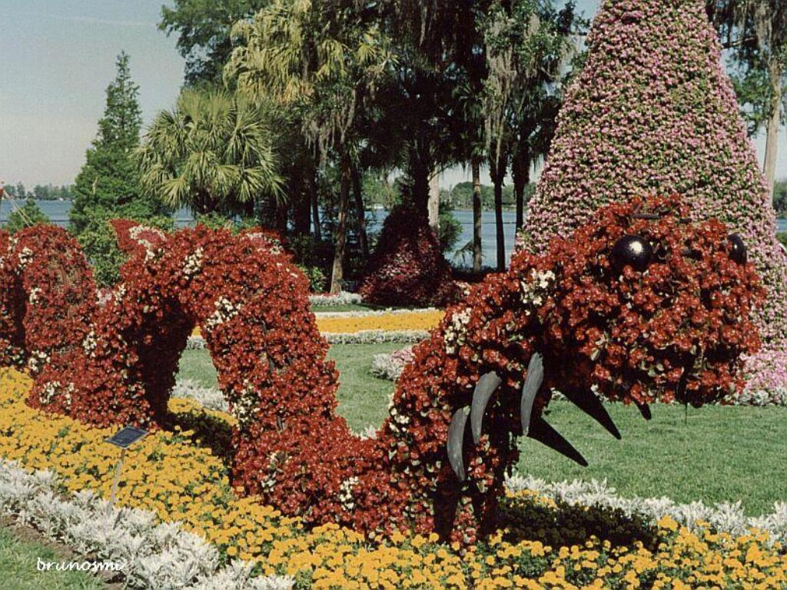

Slide 37
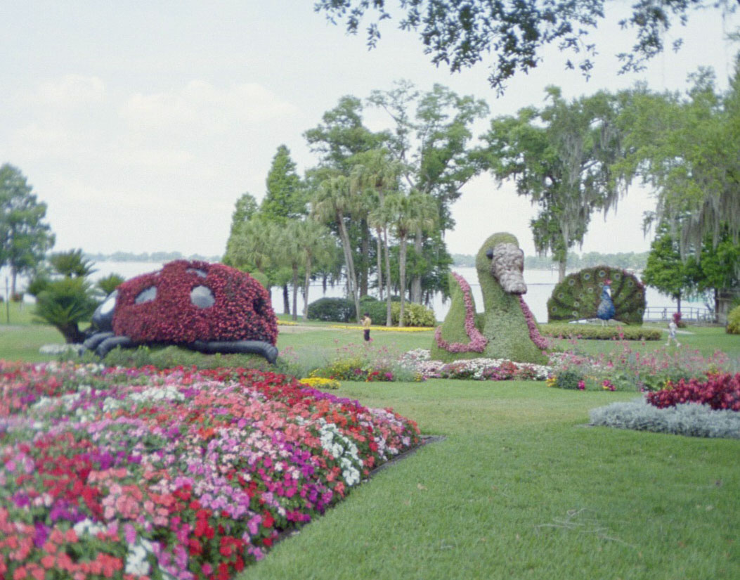

Slide 38
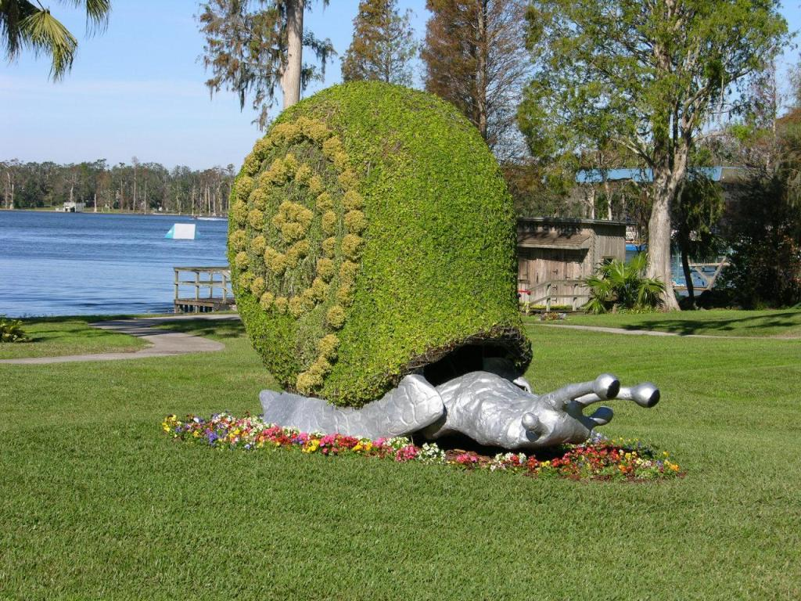

Slide 39
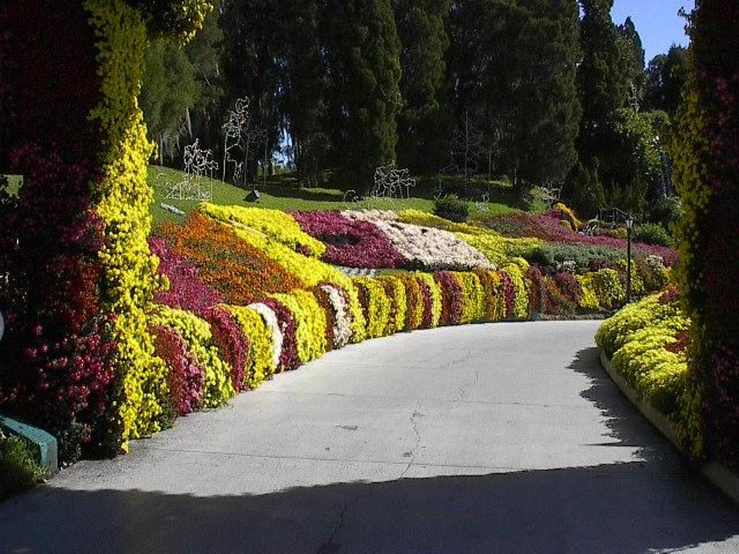

Slide 40
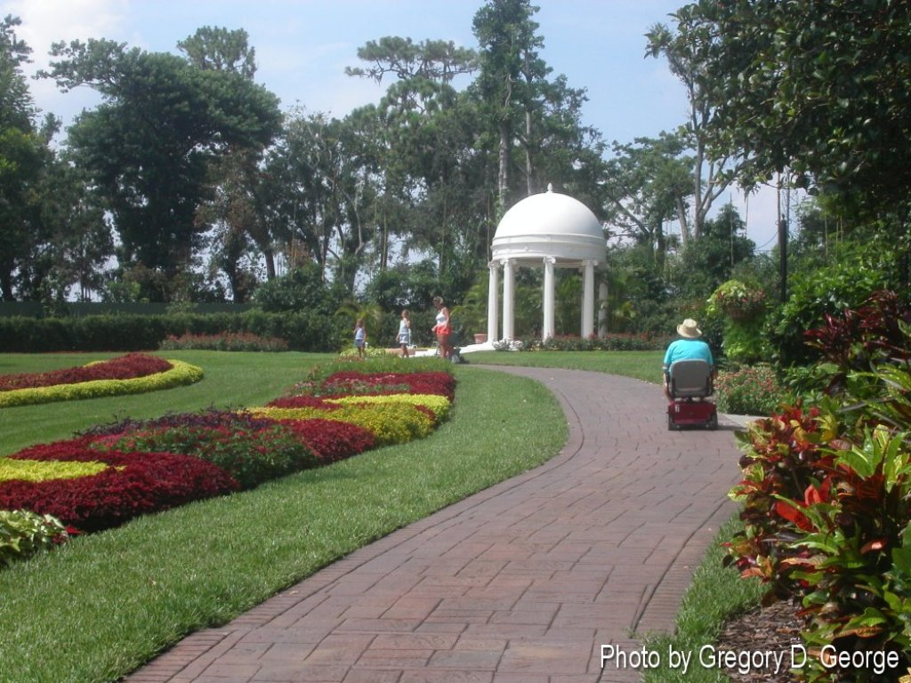

Slide 41
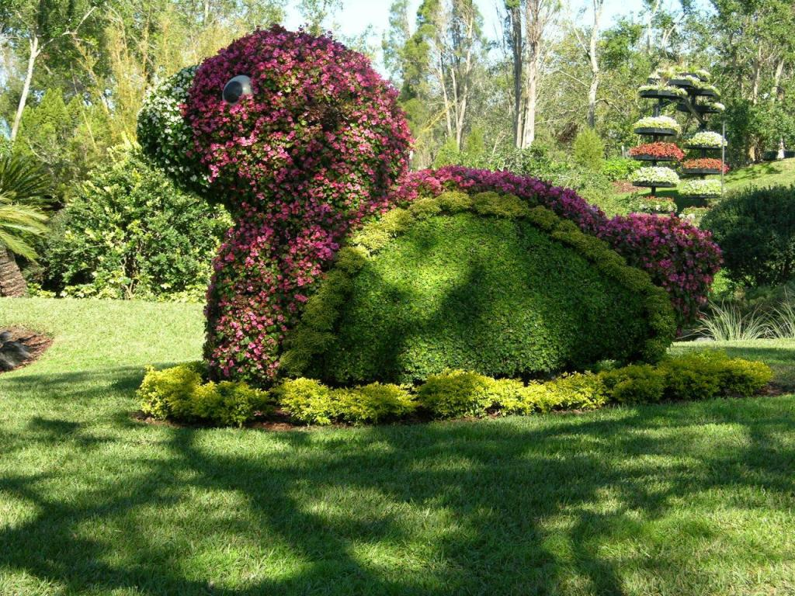

Slide 42
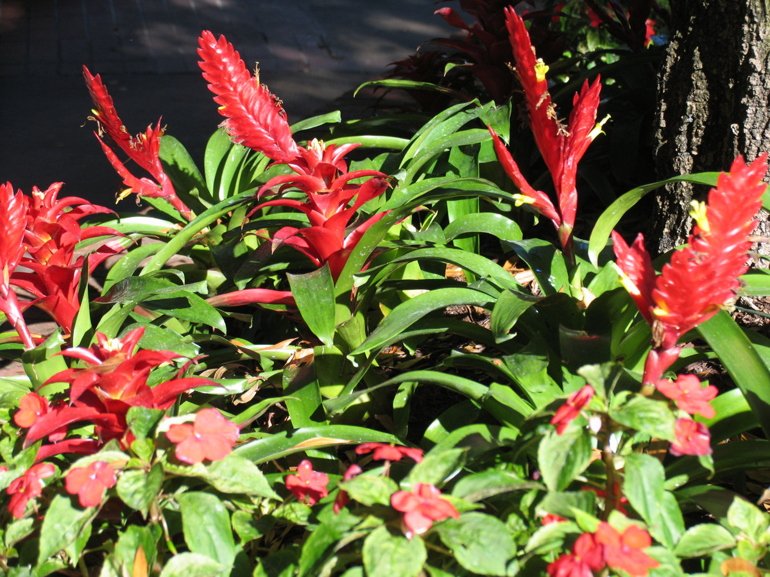

Slide 43
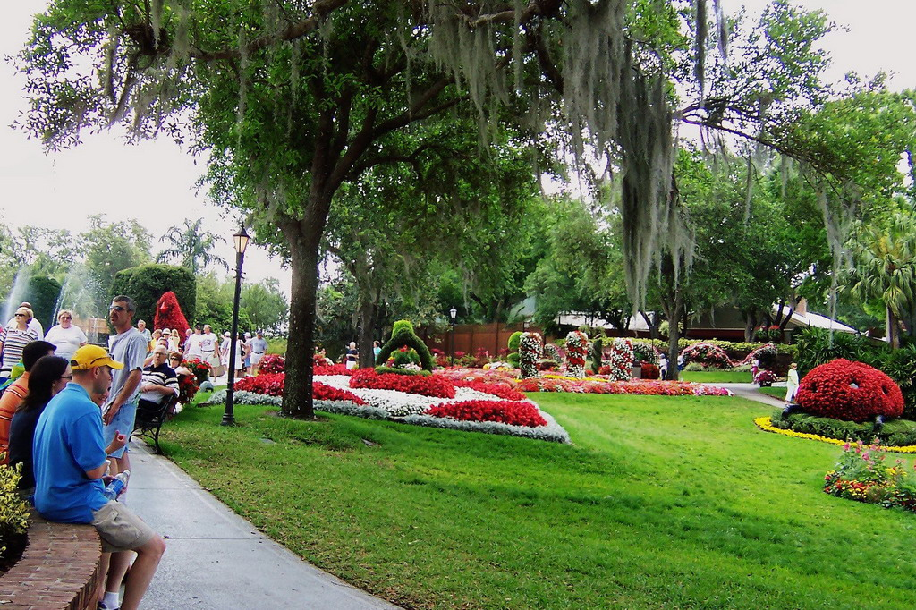

Slide 44
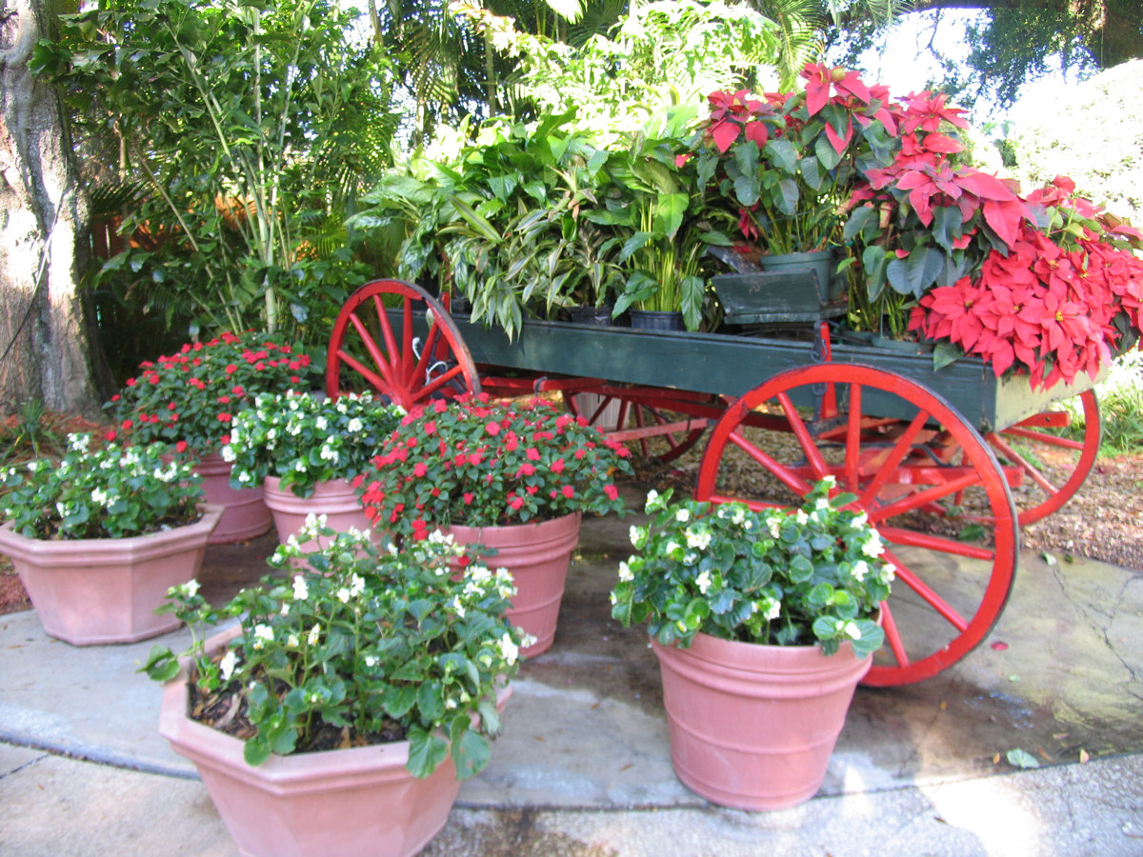

Slide 45
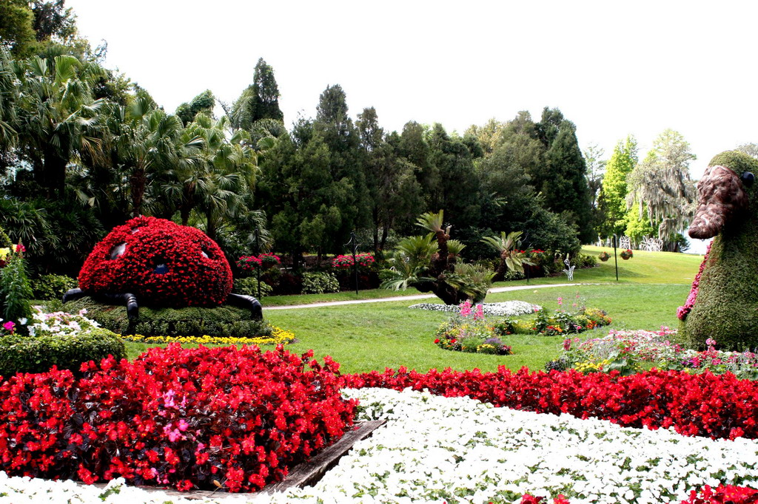

Slide 46
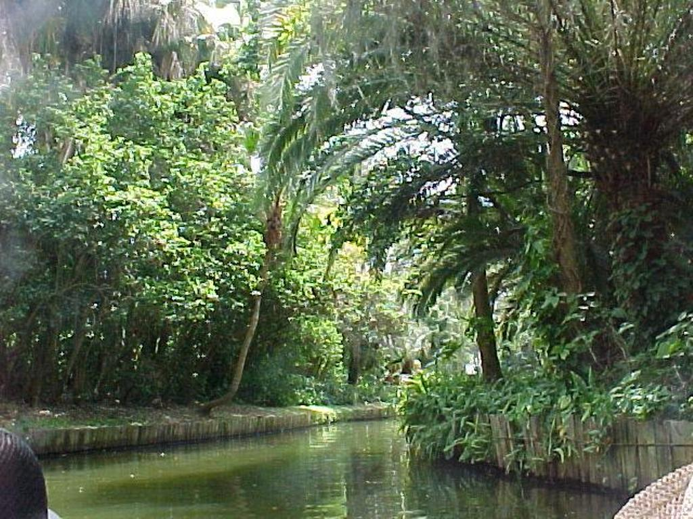

Slide 47
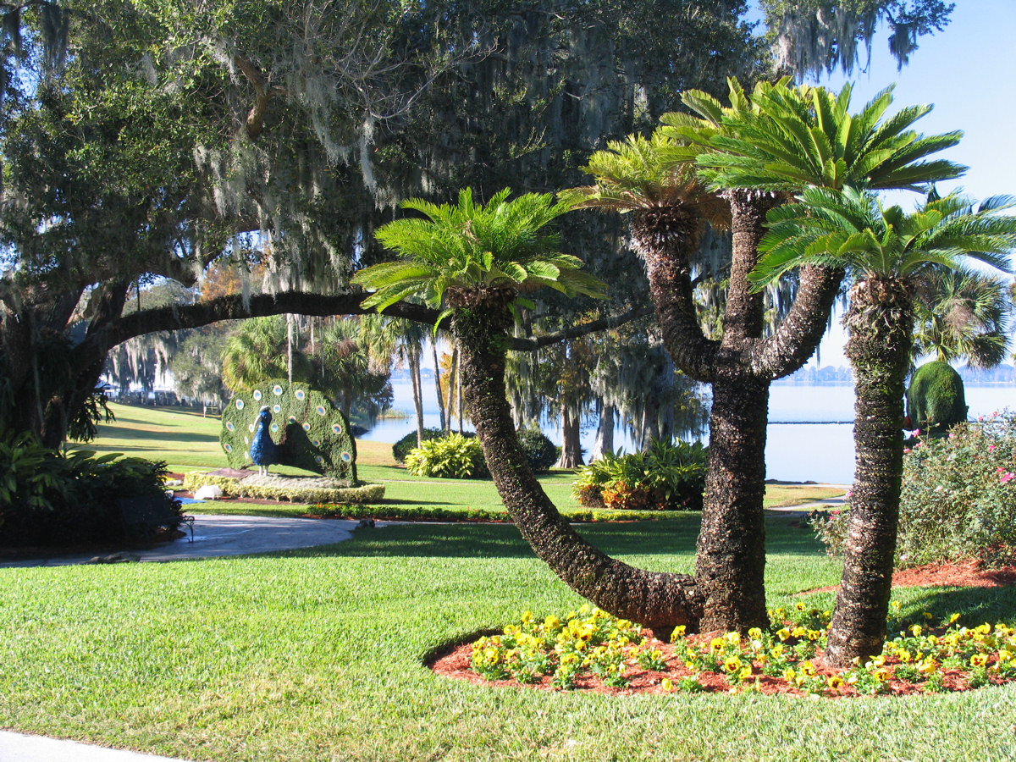

Slide 48
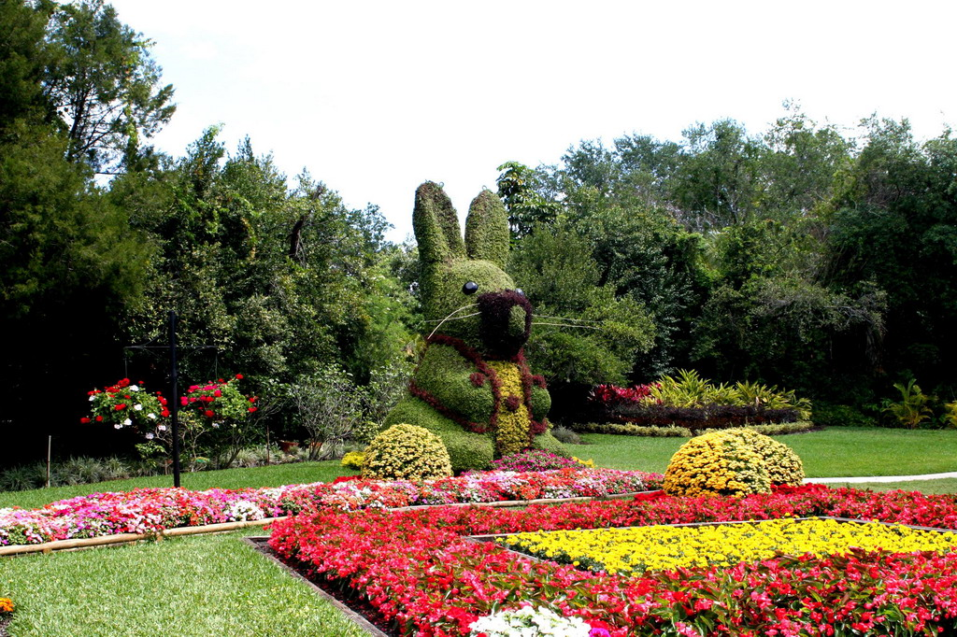

Slide 49
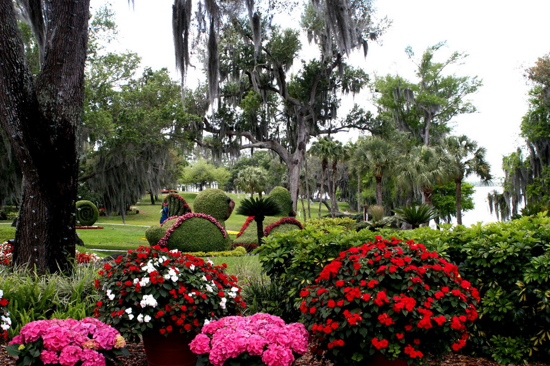

Slide 50
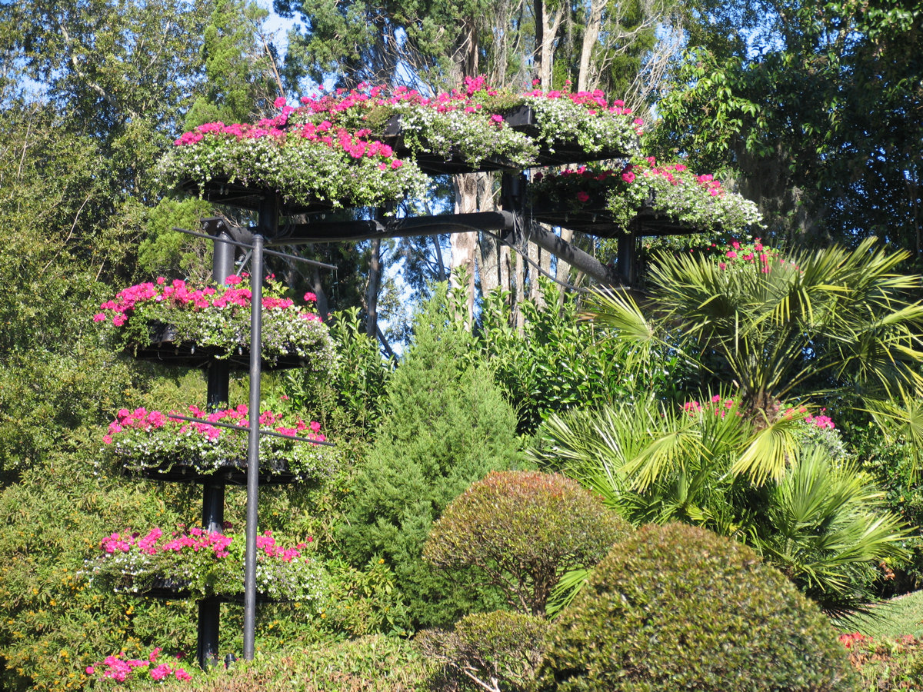

Slide 51
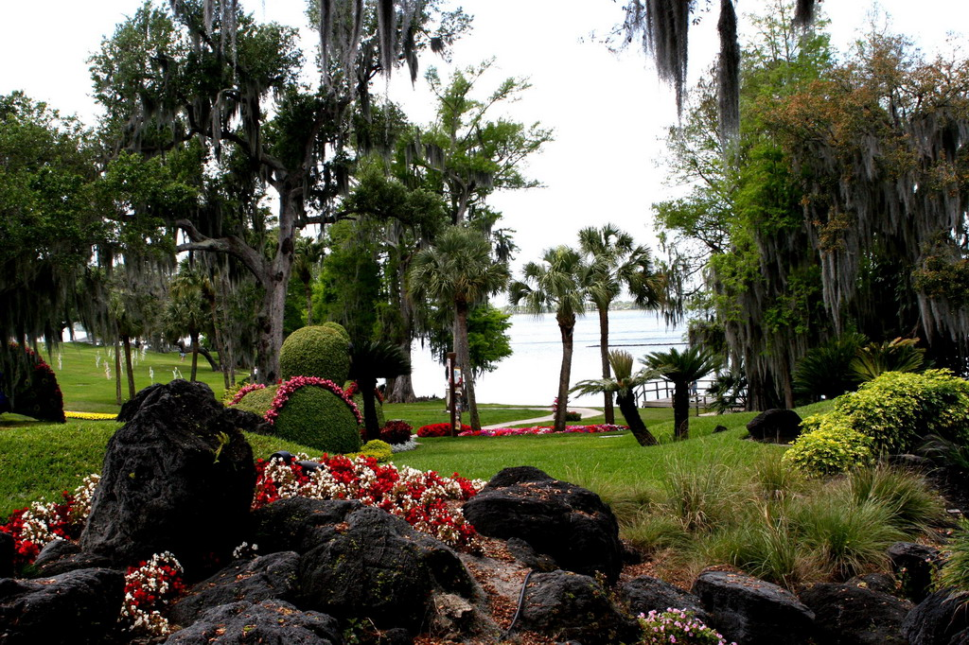

Slide 52
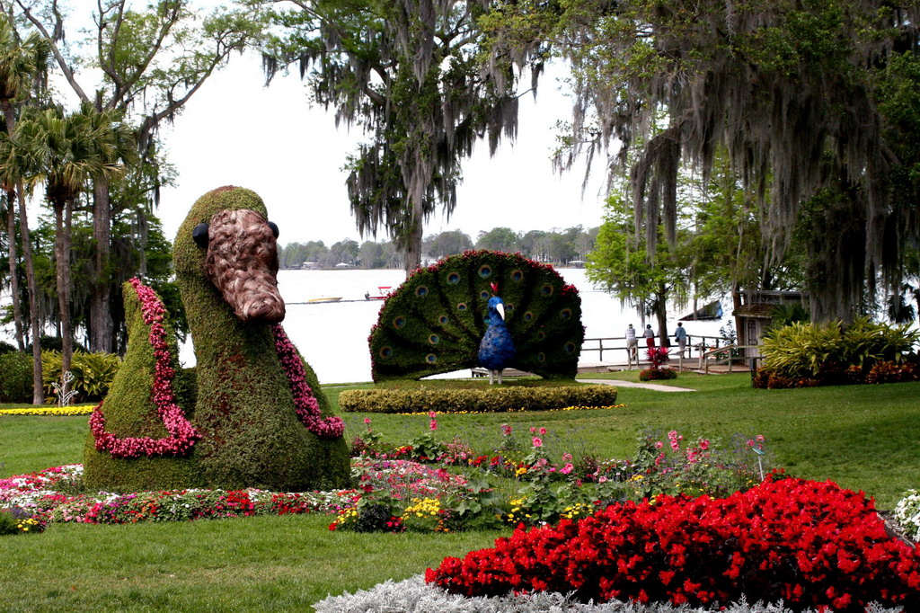

Slide 53
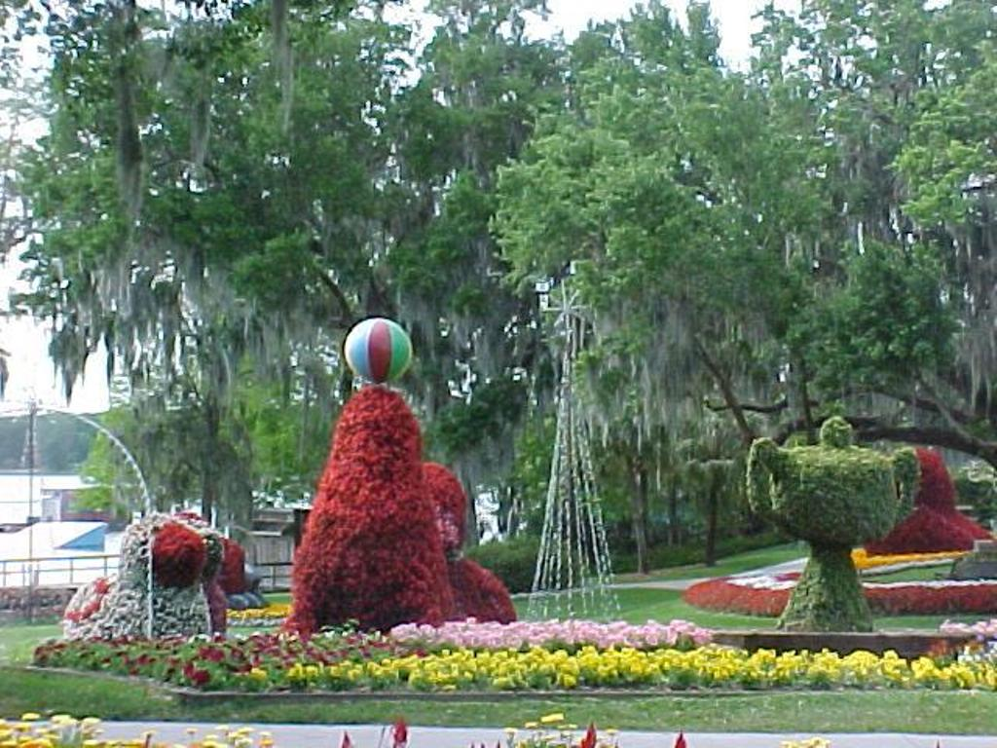

Slide 54
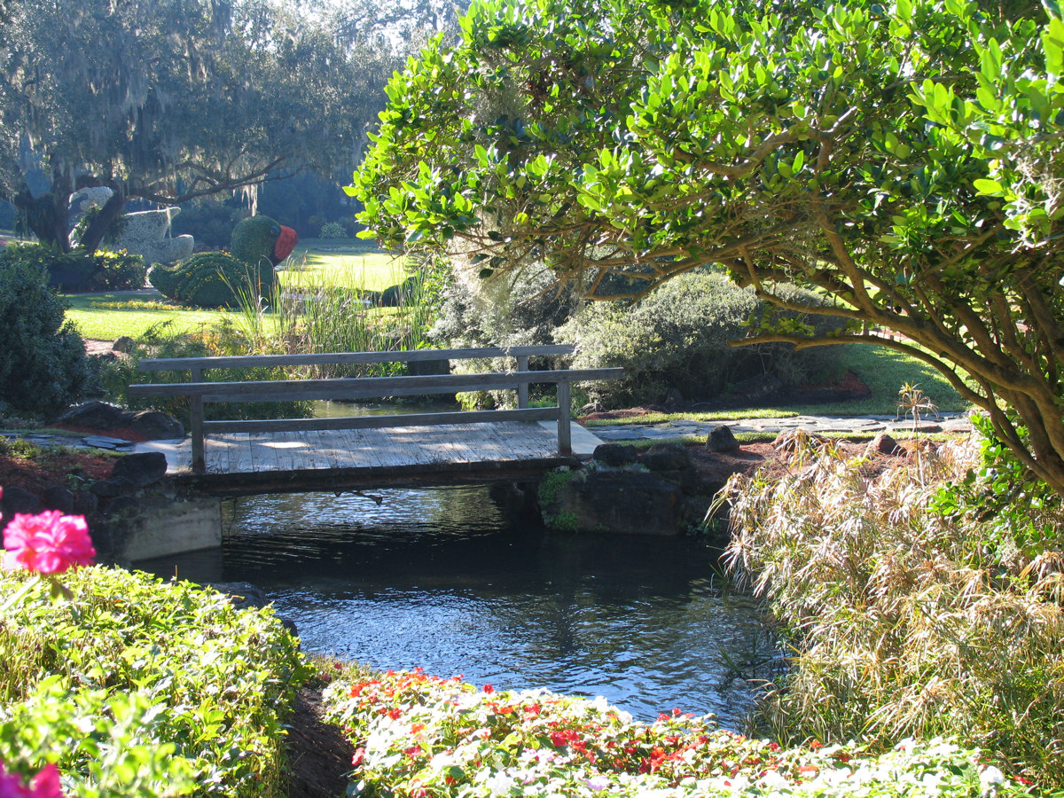

Slide 55
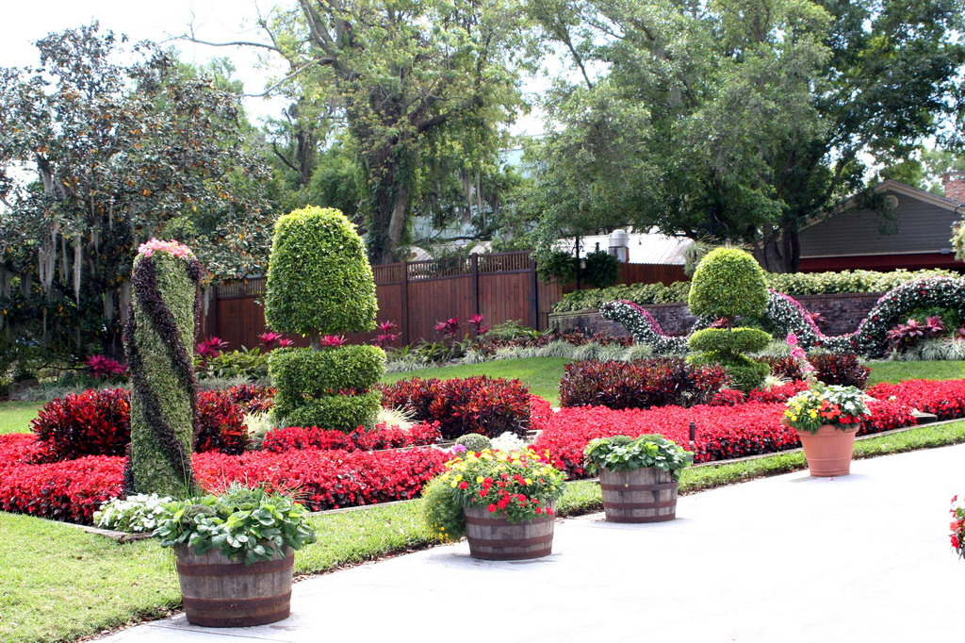

Slide 56
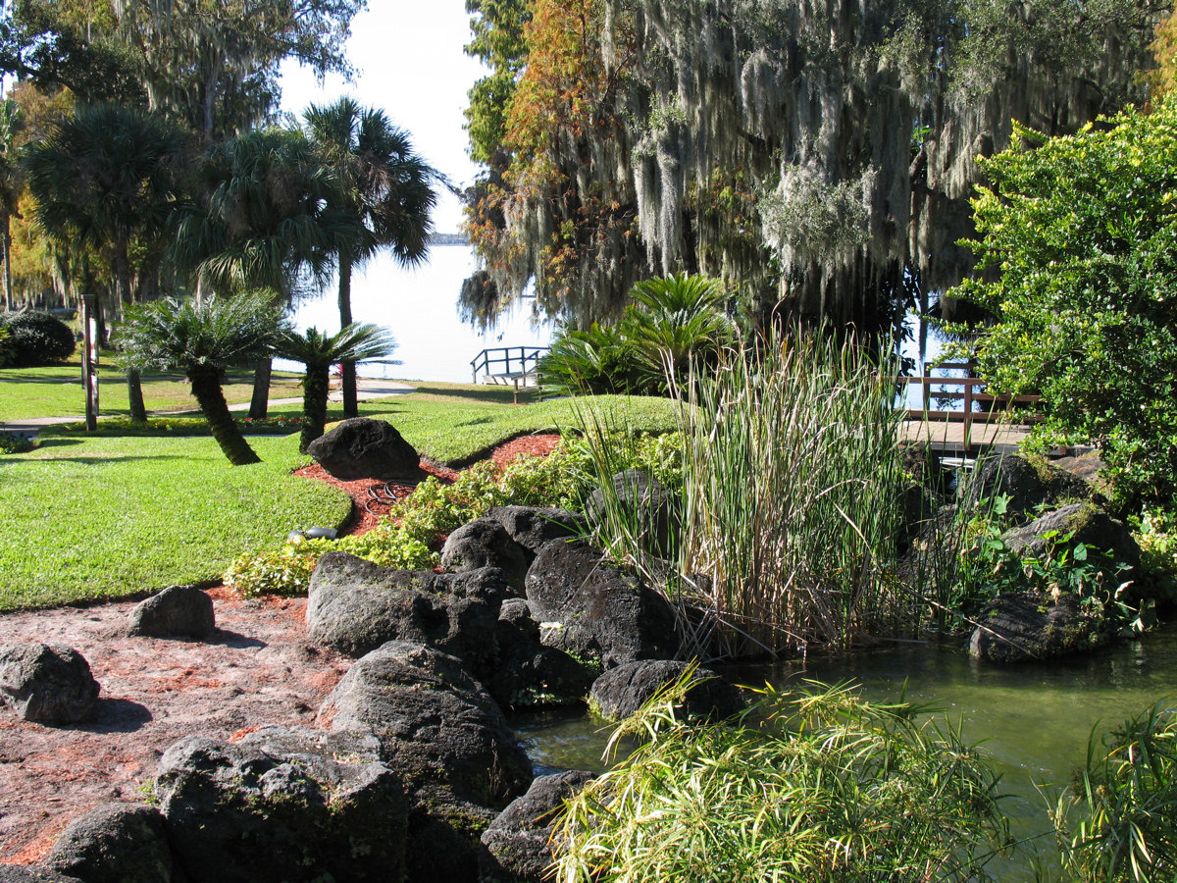

Slide 57
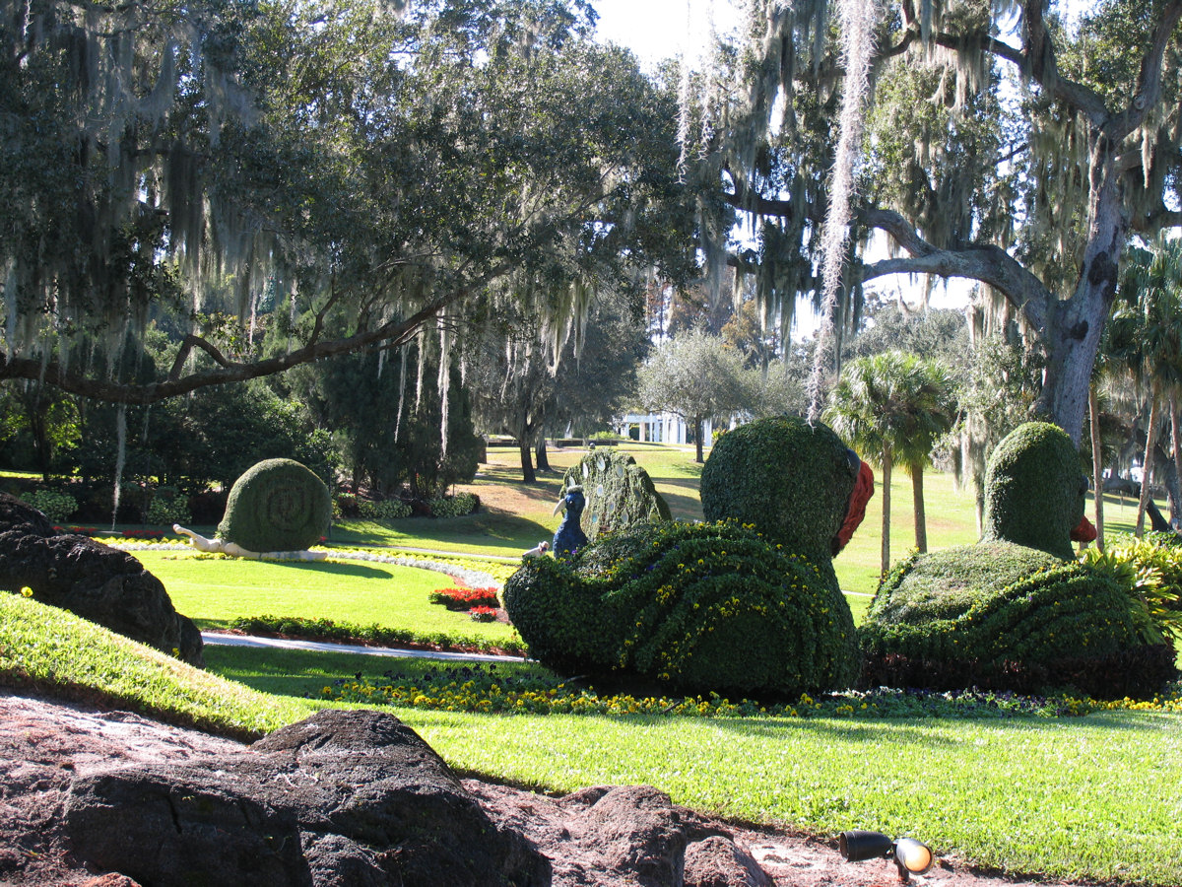

Slide 58
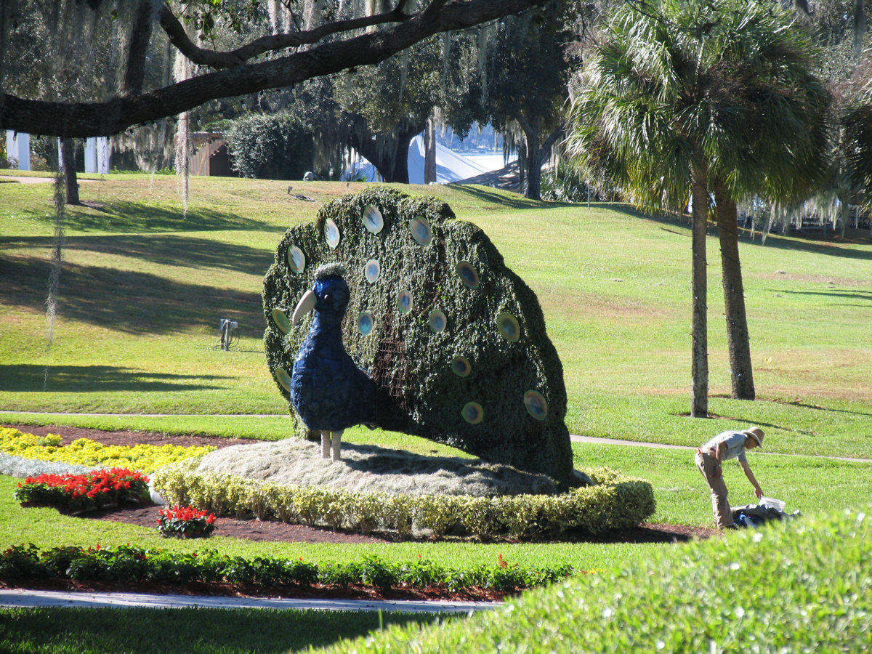

Slide 59
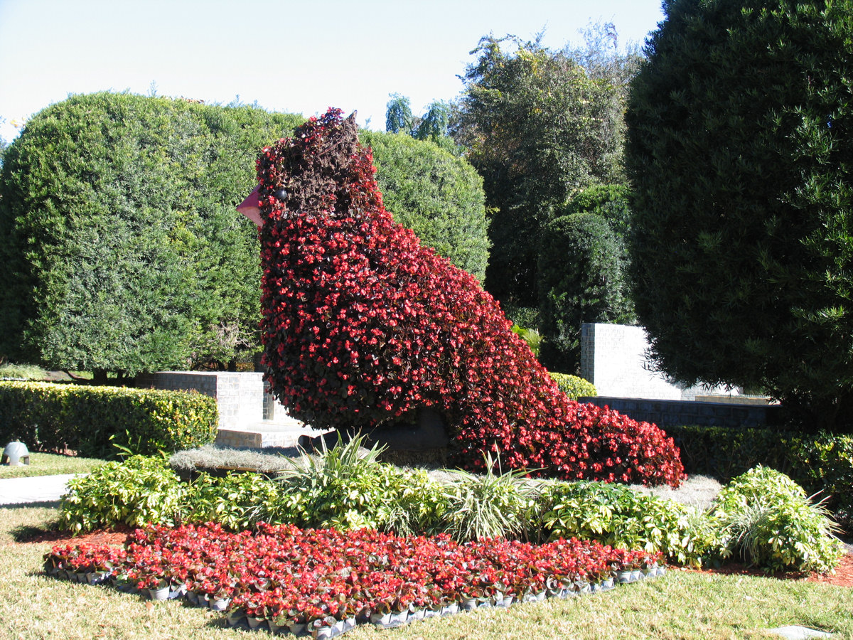

Slide 60
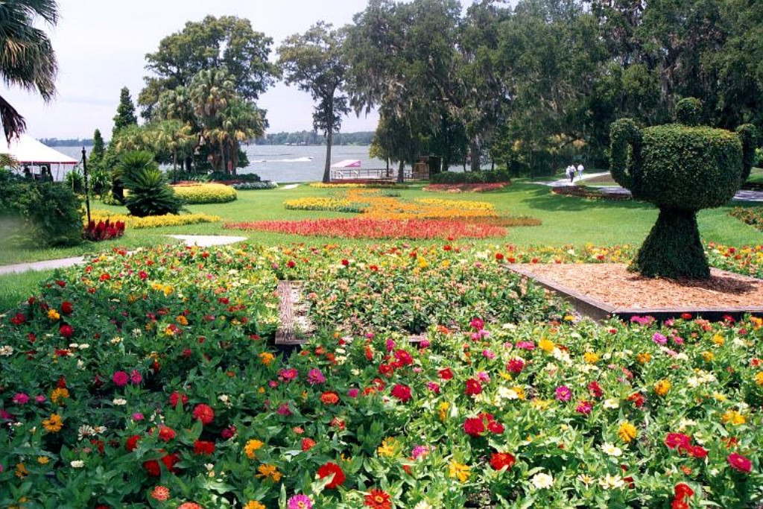

Slide 61


Slide 62


Slide 63


Slide 64


Slide 65


Slide 66


Slide 67


Slide 68


Slide 69


Slide 70


Slide 71


Slide 72


Slide 73


Slide 74
SOUTH CAROLINA.-
Brookgreen Gardens
Brookgreen Gardens es un jardín de esculturas y preservación la vida silvestre , que se encuentra justo al sur de Ensenada de Murrells , en Carolina del Sur .
La propiedad incluye varios jardines temáticos con esculturas americanas figurativas depositada en ellos, el Zoo Lowcountry, y senderos a través de varios ecosistemas en las reservas naturales en la propiedad.

Slide 75
Brookgreen Gardens abrió sus puertas en 1932, y se basa en ex plantaciones de arroz , tomando su nombre de la antigua plantación de Brookgreen.
En un principio, lo que hoy son los jardines de Brookgreen fueron cuatro plantaciones de arroz.
Las plantaciones de sur a norte fueron The Oaks, Brookgreen, Springfield, y la colina de Laurel.
Los jardines y las instalaciones actuales se encuentran totalmente alrededor de la antigua plantación de Brookgreen, que era propiedad de Josué John Ward , el mayor propietario de esclavos de América.

Slide 76
Sólo un puñado de reliquias sobreviven de las antiguas haciendas.
El Alston (o Allston) cementerio sobrevive sobre la base de la plantación de robles.
El gobernador James Alston y su hijo están enterrados en el cementerio.
La tumba misma es un monumento a la esposa del gobernador Teodosia Burr Alston, hija del vicepresidente Aaron Burr , que se perdió en el mar.
Su fantasma supuestamente persigue el Grand Strand, en busca de su padre.

Slide 77
El molino de arroz en Laurel Hill es todo lo que queda de la plantación en la actualidad.
Durante la Guerra Civil Americana , los confederados construyeron una estructura de tierra sobre la base de bloquear barcos de la Unión que entraban en los ríos con la marea.
Se trata de la creación de Archer y Anna Hyatt Huntington de Connecticut , quien compró cuatro fincas para abrir el jardín para exhibir sus esculturas.

Slide 78
Situado en el cuello Waccamaw en el Condado de Georgetown, Carolina del Sur, entre el río Waccamaw y la costa atlántica , es el primer jardín de esculturas públicas y tiene la mayor colección de escultura figurativa de artistas estadounidenses en un escenario al aire libre en el mundo.
Es también un carácter histórico y preservar con un pequeño zoológico y un centro de carácter de exhibición.
Archer y Anna Hyatt Huntington visitaron por primera vez la propiedad en 1929.

Slide 79
Debido a que fueron cautivados por la belleza del lugar y compraron cerca de 40 km ² de bosques, pantanos y campos de arroz frente a la playa.
Tenían la intención de establecer una casa de invierno en el Atlántico, pero Anna vio el potencial de la propiedad y rápidamente empezó a desarrollar su visión de lo que es el escaparate para sus esculturas.
Archer, hijastro del filántropo Collis Huntington , y Anna han donado bienes y contribuyeron mucho a las artes y la cultura de EE.UU. en un número de estados.

Slide 80
Su escultura de Juana de Arco es una característica del Riverside Park de la ciudad de Nueva York 's .
Cerca de 1,444 obras de esculturas de figuración estadounidense se muestran en la Archer y Anna Hyatt Huntington Jardín de Esculturas.
Muchas de las obras son creaciones de la escultora Hyatt Huntington, pero otros artistas están siempre disponibles.
Senderos y caminos en el jardín de las esculturas enlace en su configuración distintiva jardín, fuente, o el paisaje, con vistas del paisaje que les rodea.

Slide 81
Brookgreen Gardens fue inscrita en el Registro Nacional de Lugares Históricos en 1978.
La porción de jardín de esculturas, 2,23 km ² de los jardines de Brookgreen fue incluido en la denominación de Atalaya y los Jardines de Brookgreen como un Monumento Histórico Nacional en 1984 .
Castillo de Atalaya está al otro lado de EE.UU. atraviesa la antigua propiedad combinada Huntington.
El lado de la Costa Atlántica fue arrendado después de Carolina del Sur para formar Huntington Beach State Park .

Slide 82
Hay excursiones en barco a la isla de arena y un recorrido autoguiado por senderos de la naturaleza para mostrar las 2000 especies identificadas de la vida, incluyendo majestuosos pinos de hoja larga , musgo español parasitado en robles , y las vistas del río y cerca de zonas pantanosas .
Los jardines hacen todo lo posible para preservar el medio ambiente natural.

Slide 83


Slide 84


Slide 85


Slide 86


Slide 87


Slide 88


Slide 89


Slide 90


Slide 91


Slide 92


Slide 93


Slide 94


Slide 95


Slide 96


Slide 97


Slide 98


Slide 99


Slide 100


Slide 101


Slide 102


Slide 103


Slide 104


Slide 105


Slide 106


Slide 107


Slide 108


Slide 109


Slide 110


Slide 111


Slide 112


Slide 113

Notes:
Dionisios

Slide 114


Slide 115


Slide 116


Slide 117


Slide 118


Slide 119


Slide 120


Slide 121


Slide 122


Slide 123


Slide 124


Slide 125


Slide 126


Slide 127


Slide 128


Slide 129


Slide 130


Slide 131


Slide 132


Slide 133


Slide 134


Slide 135


Slide 136


Slide 137


Slide 138


